Slide 1
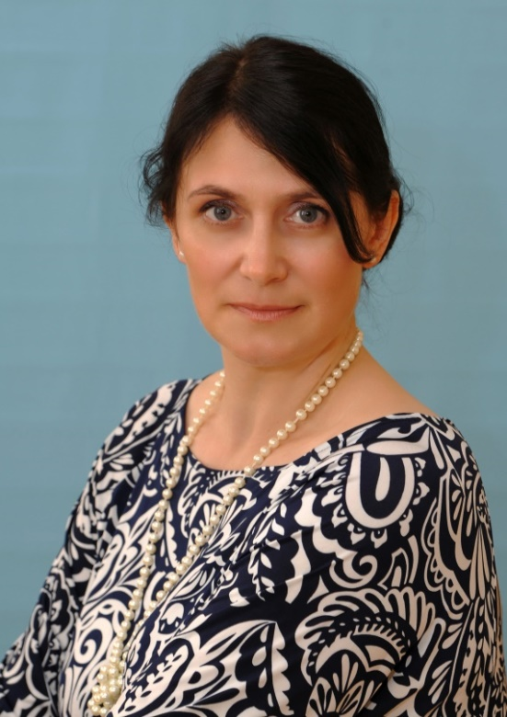
Министерство образования Республики Мордовия
ПОРТФОЛИО
Вагаповой Ирины Валентиновны
старшего воспитателя МДОУ «Детский сад №29»
г.о. Саранск
Дата рождения: 01.01.1971 г.
Профессиональное образование: высшее, МГПИ им. М.Е. Евсевьева
Специальность «Педагогика и методика начального образования»
Квалификация: учитель начальных классов.
№ диплома КЗ 63788
Дата выдачи: 26 января 2012 года.
Профессиональная переподготовка: ООО «Учебный центр ПРОФЗНАНИЯ», воспитатель, 2020 г.
Стаж педагогической работы (по специальности): 16 лет.
(старший воспитатель 4 года 3 мес.)
Общий трудовой стаж: 19 лет.
Наличие квалификационной категории: высшая
Дата последней аттестации:18.05.2016 г. (приказ МО РМ от 20.05.2016 г. №596)

Slide 2
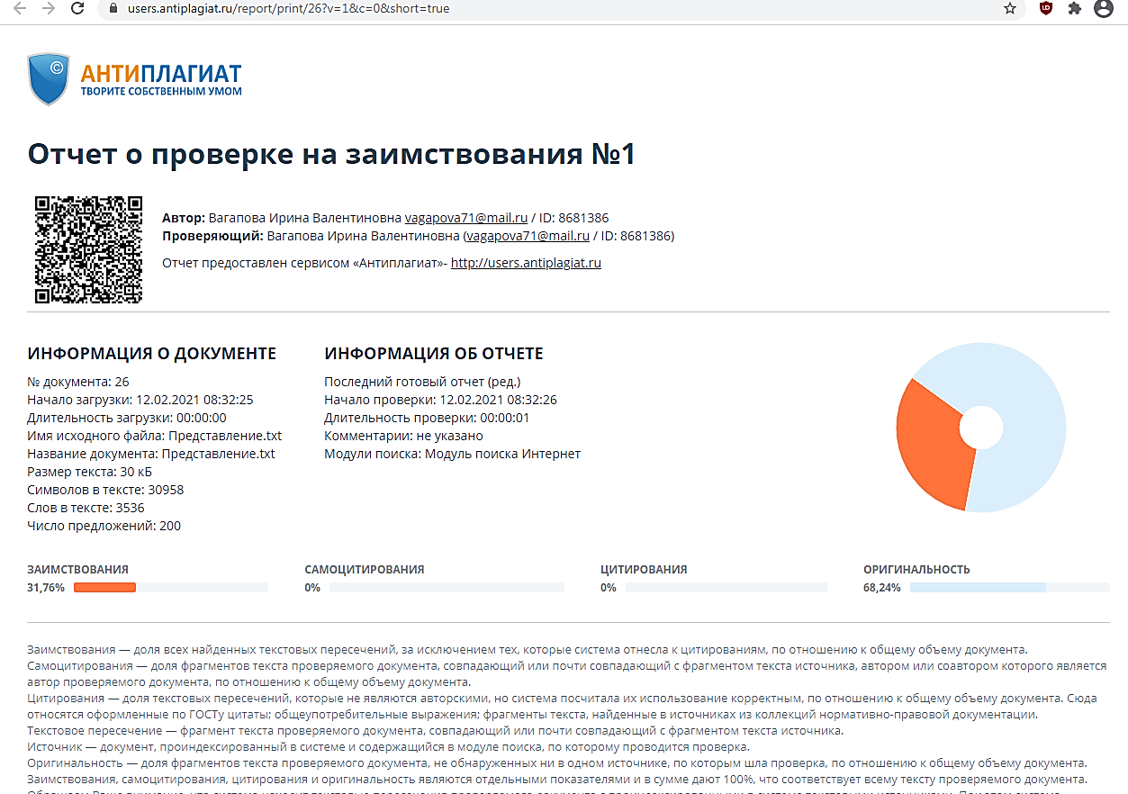
Представление педагогического опыта
Вагаповой И.В., старшего воспитателя
МДОУ «Детский сад 29»
на сайте: ds29sar.schoolrm.ru
https://ds29sar.schoolrm.ru/sveden/employees/11142/181789/

Slide 3

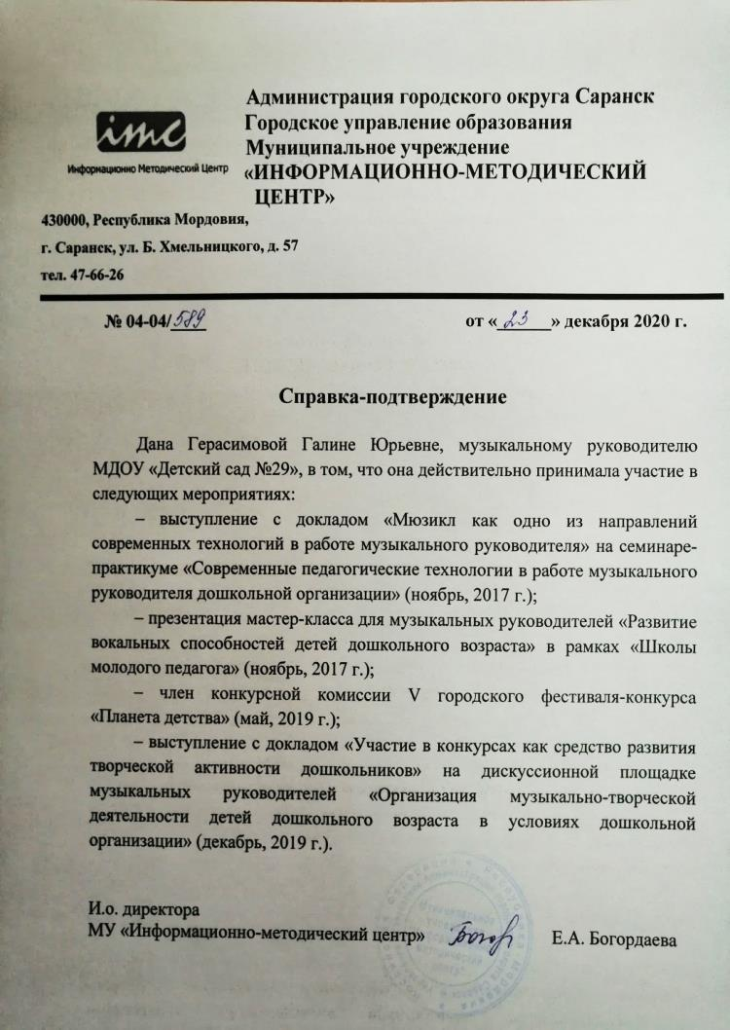
Методическое сопровождение материалов деятельности образовательной организации или отдельных педагогов на конференциях, семинарах, конкурсах (межаттестационный период)
Муниципальный уровень

Slide 4
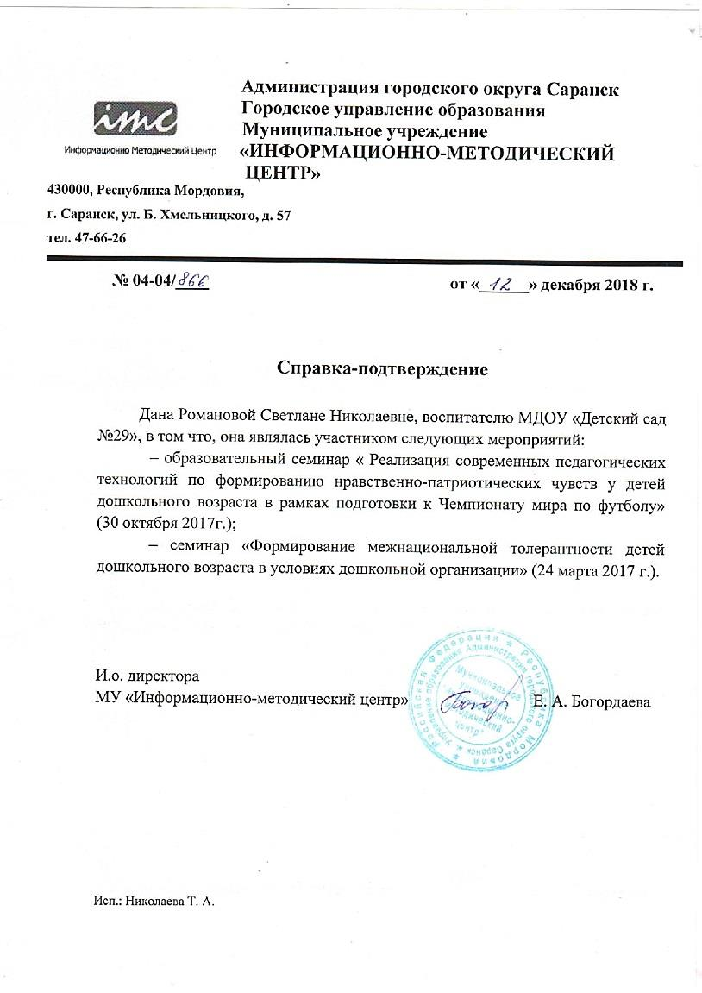
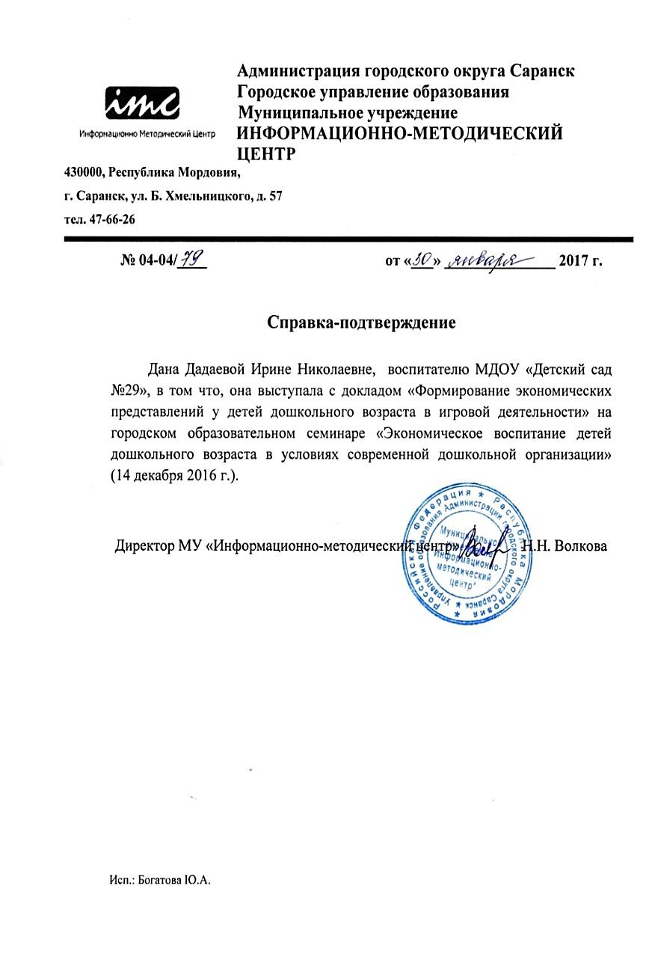

Slide 5
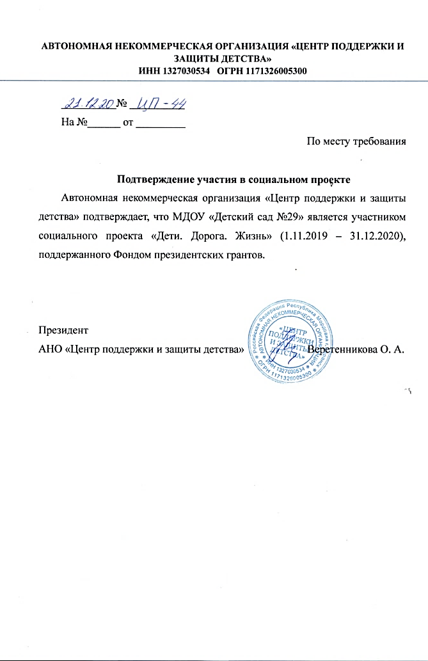
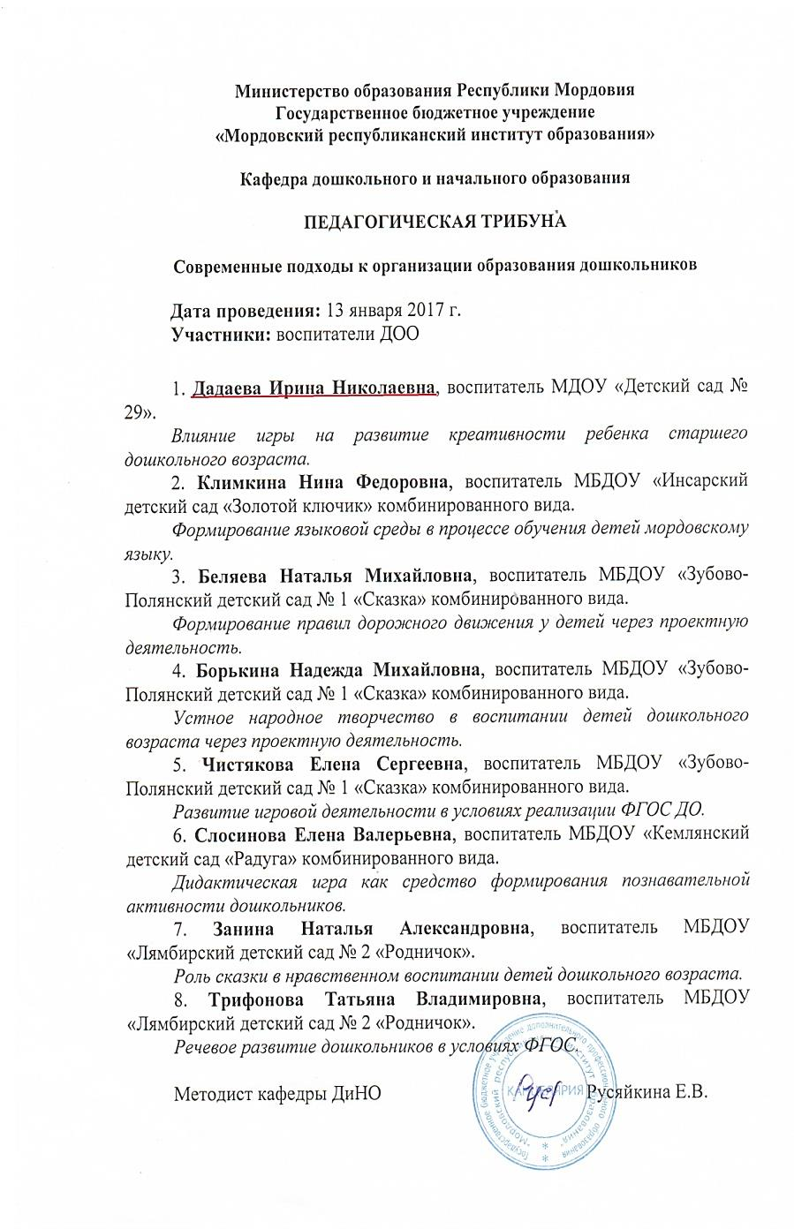
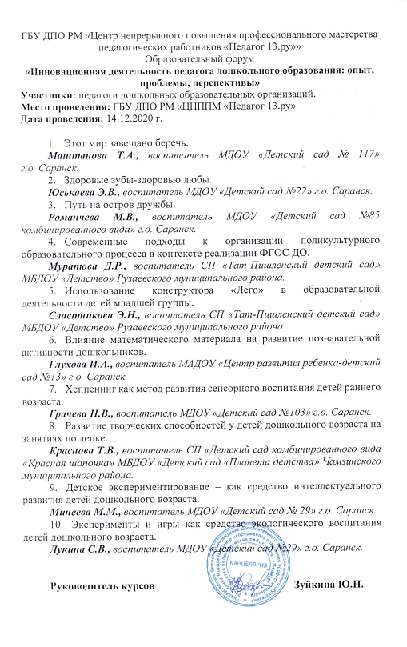
Республиканский уровень

Slide 6



Slide 7


Российский уровень

Slide 8
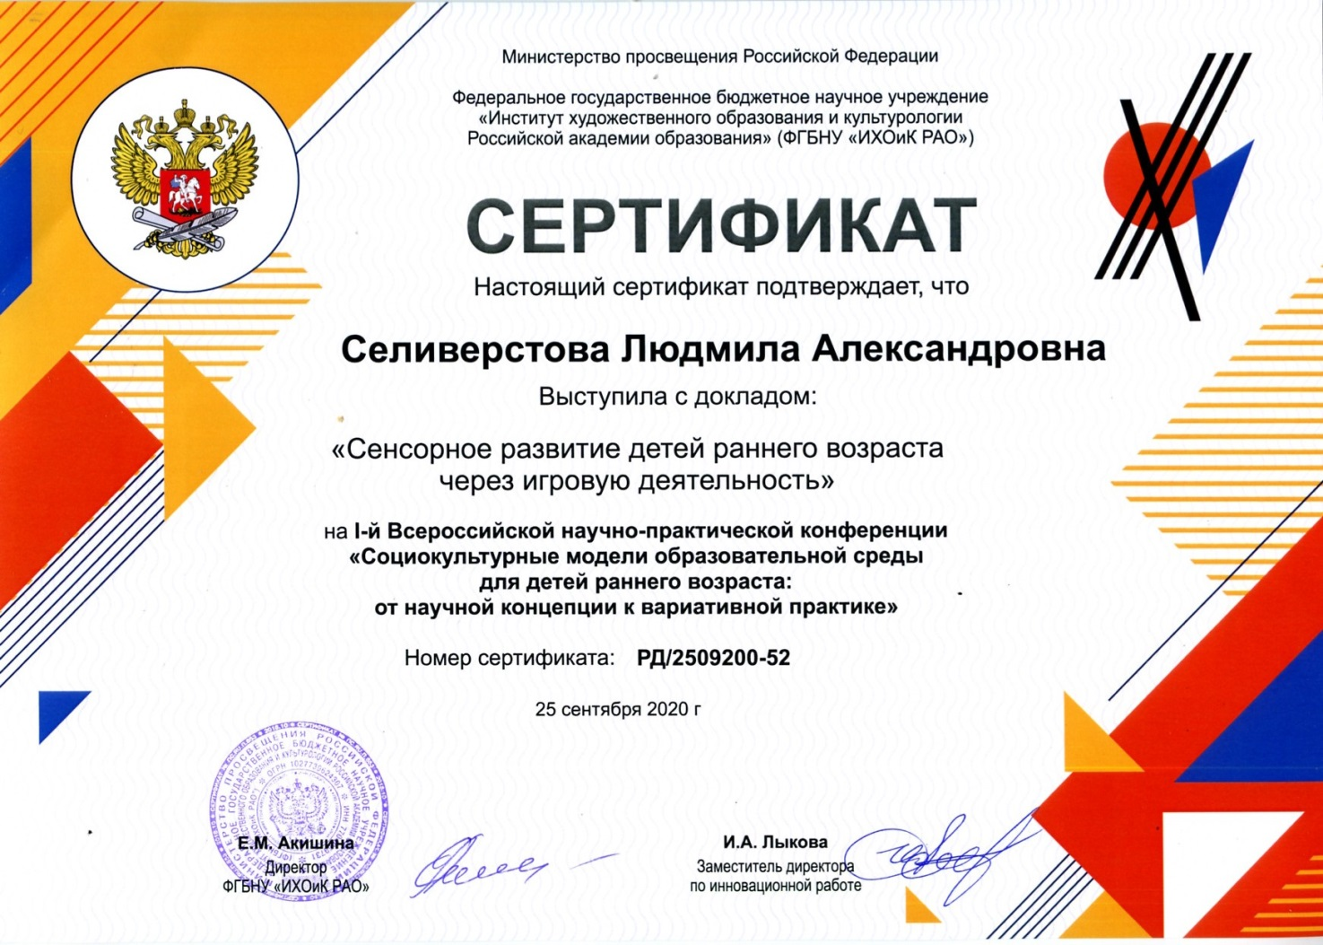

Slide 9
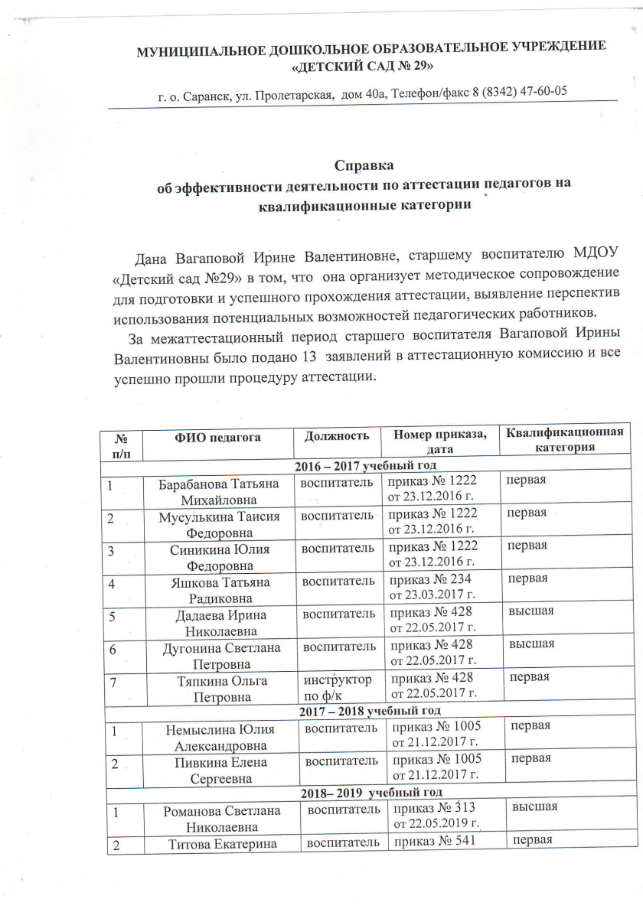
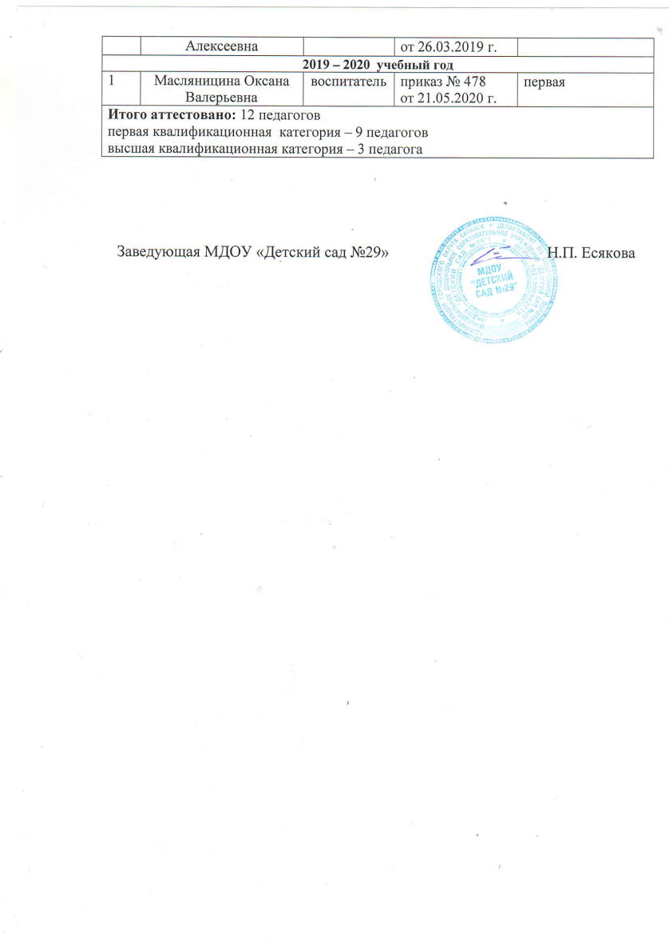
Эффективность деятельности по аттестации педагогов на квалификационные категории

Slide 10
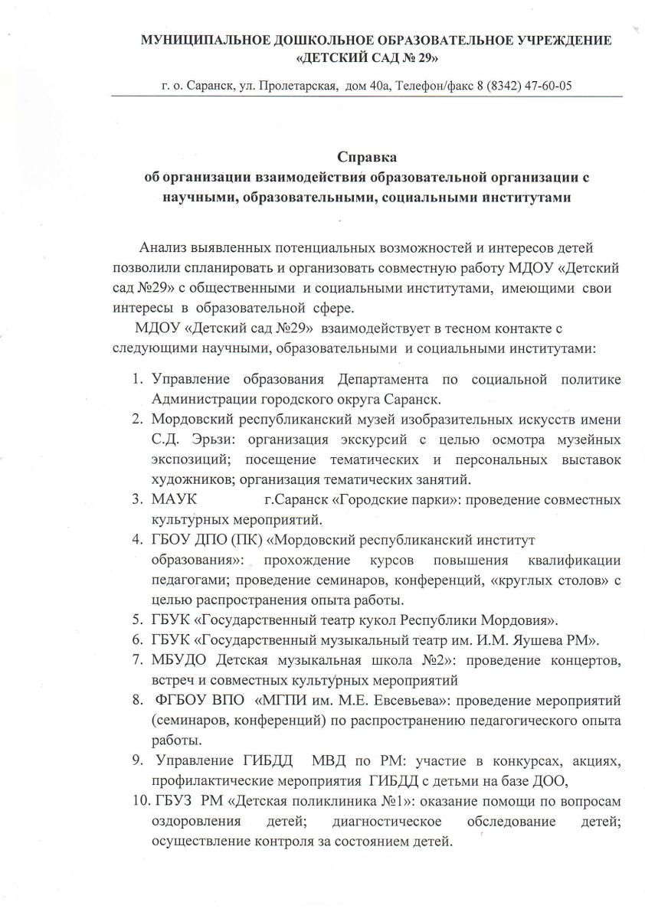
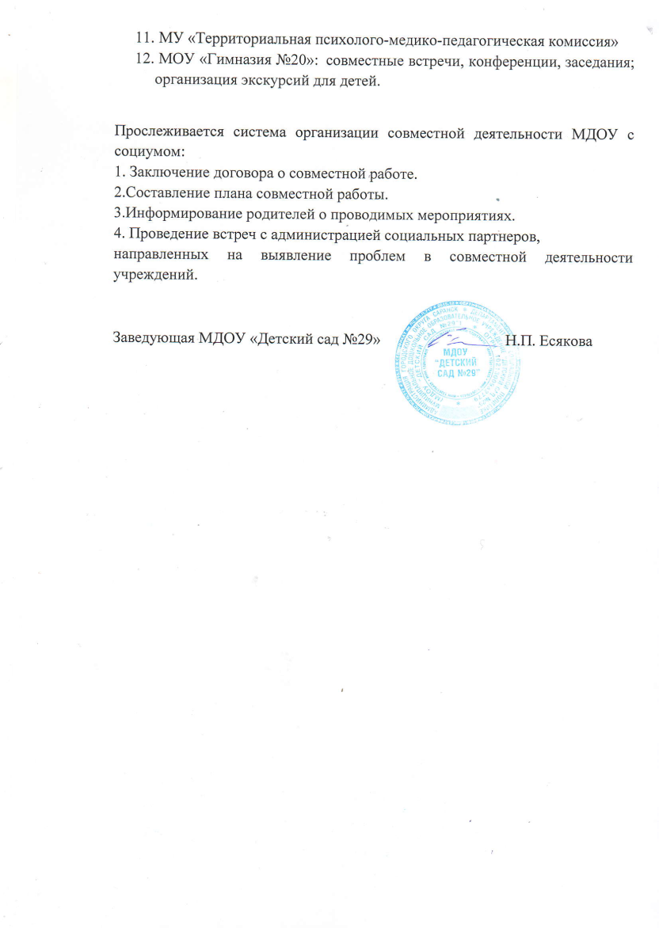
Организация взаимодействия образовательной организации с научными, образовательными, социальными институтами

Slide 11
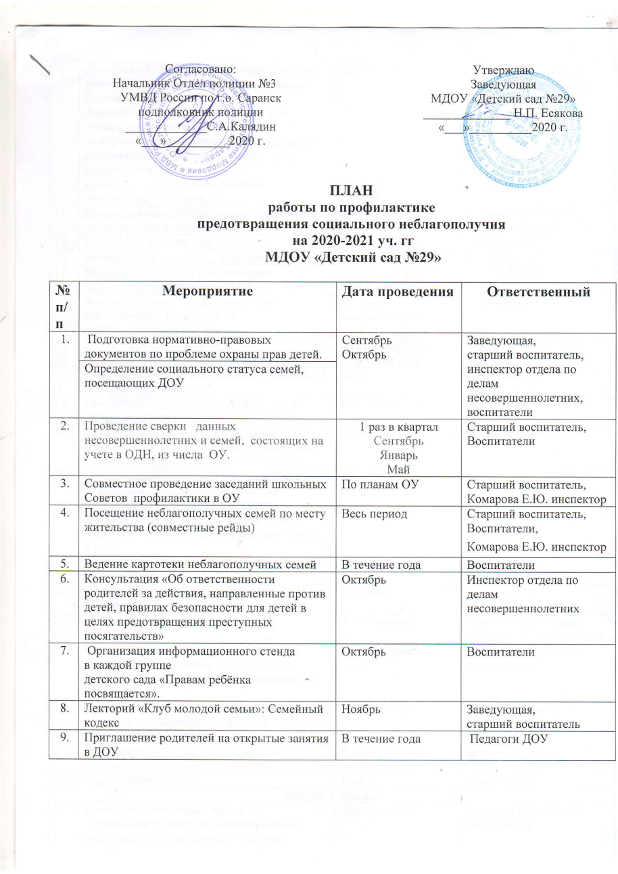
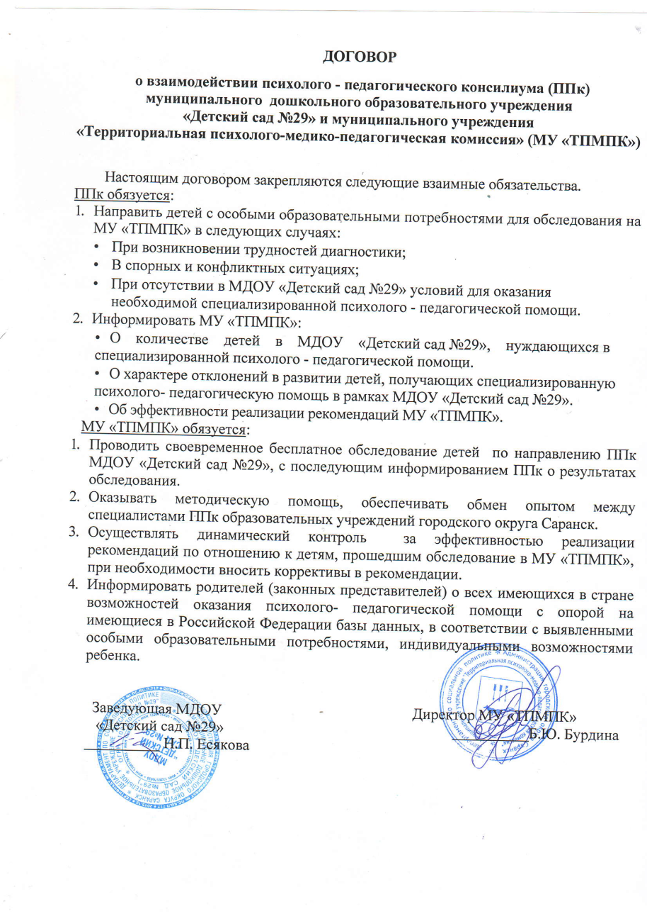

Slide 12
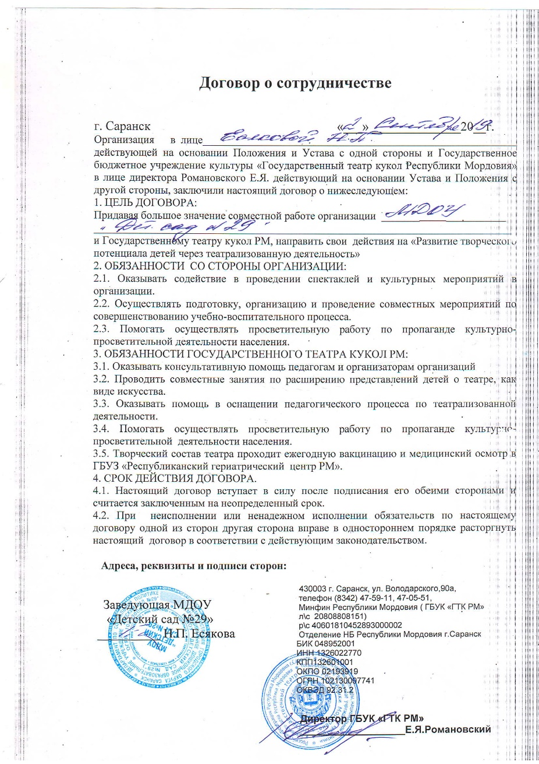
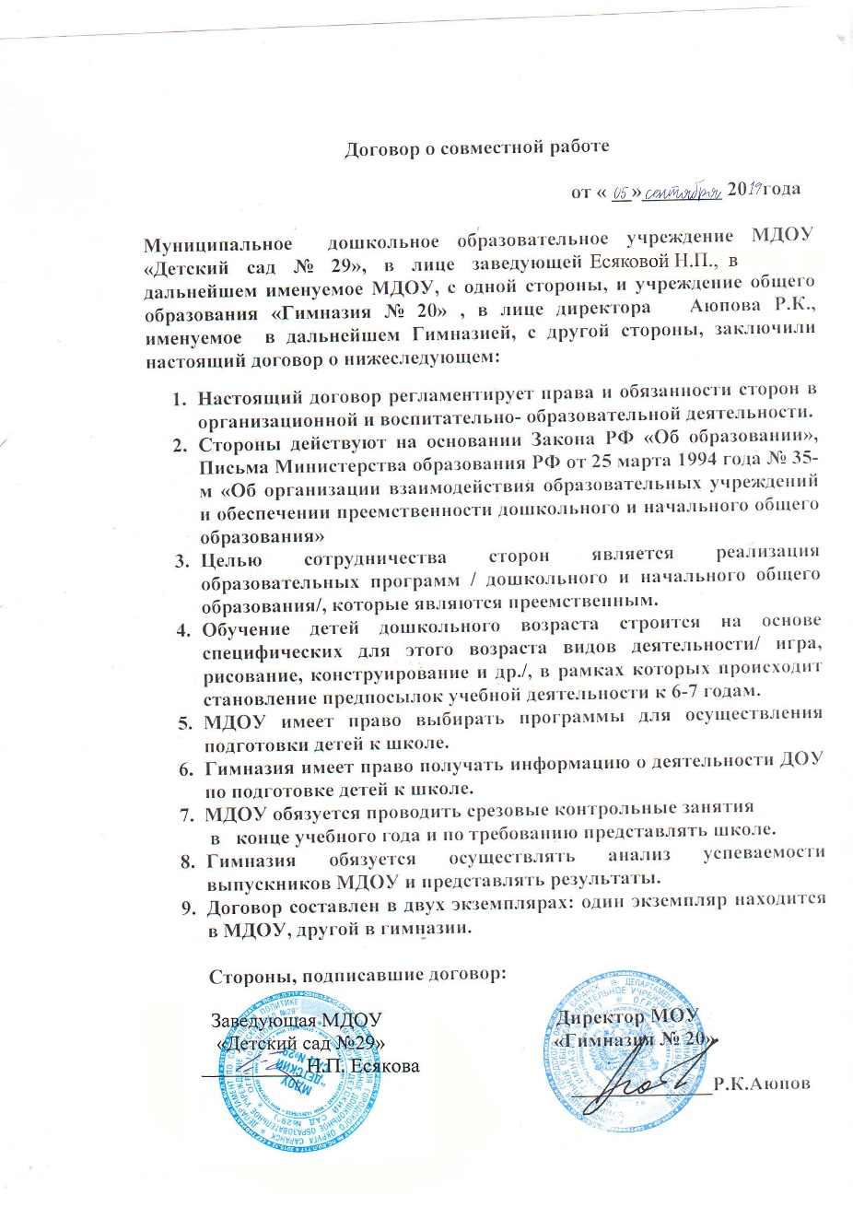

Slide 13
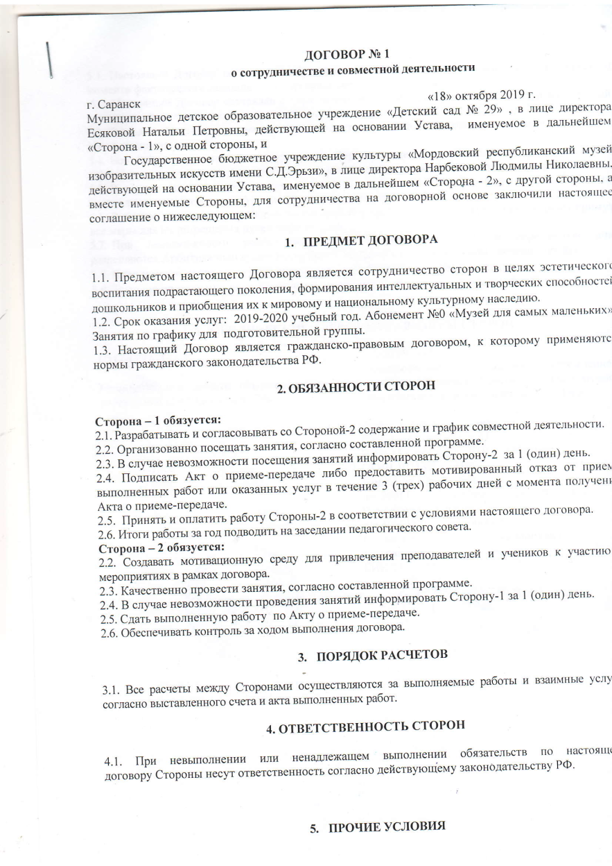
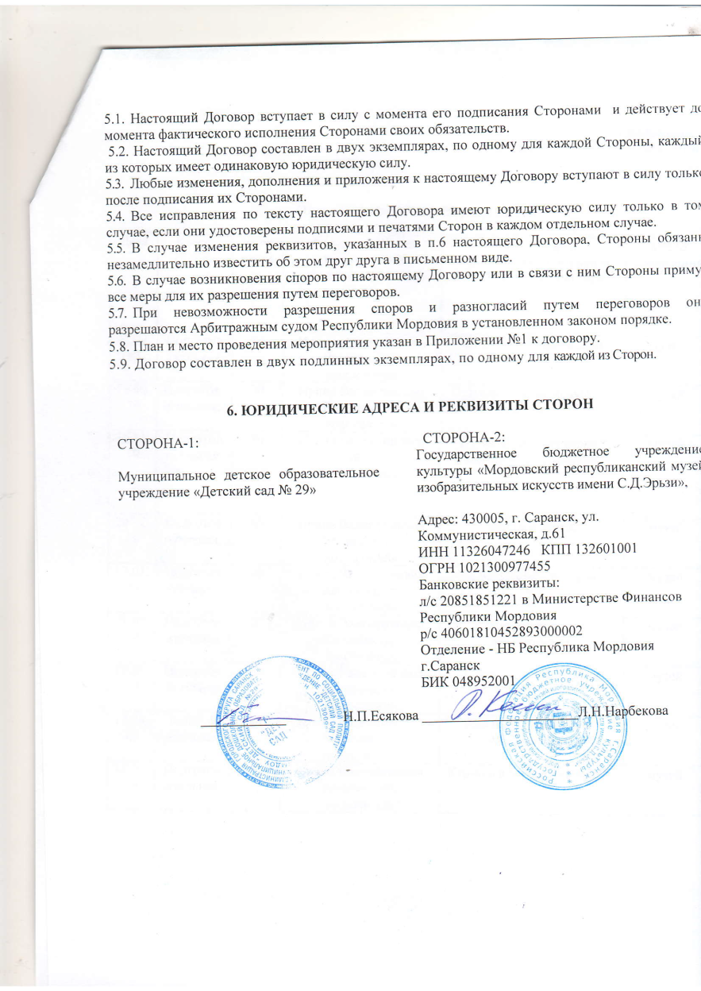

Slide 14
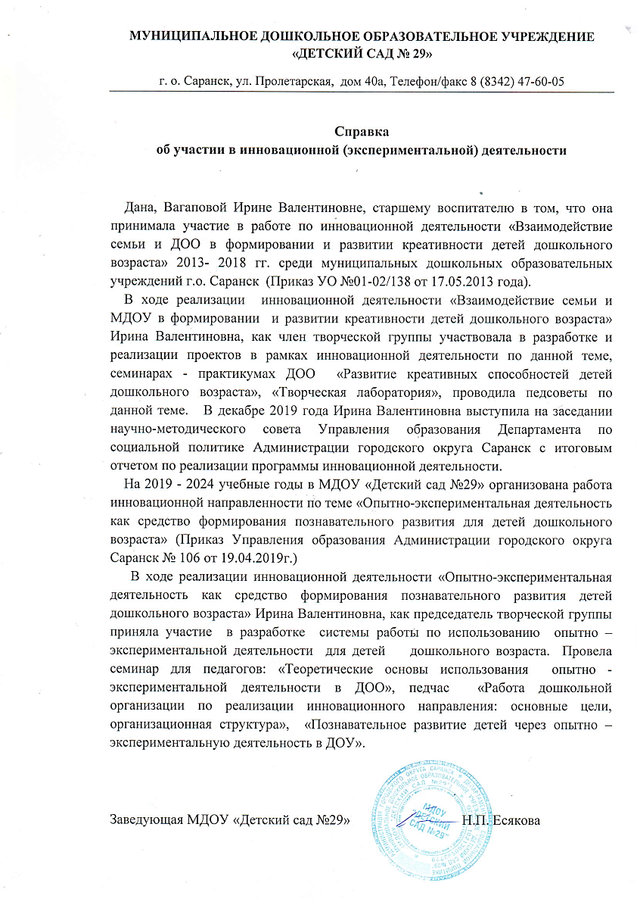
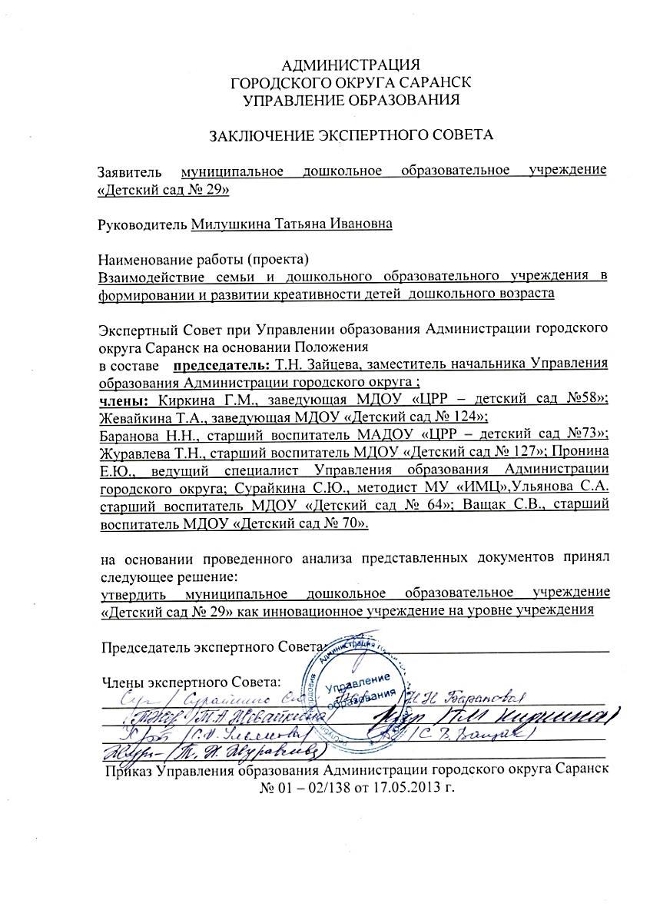
Результаты личного участия в инновационной (экспериментальной) деятельности

Slide 15
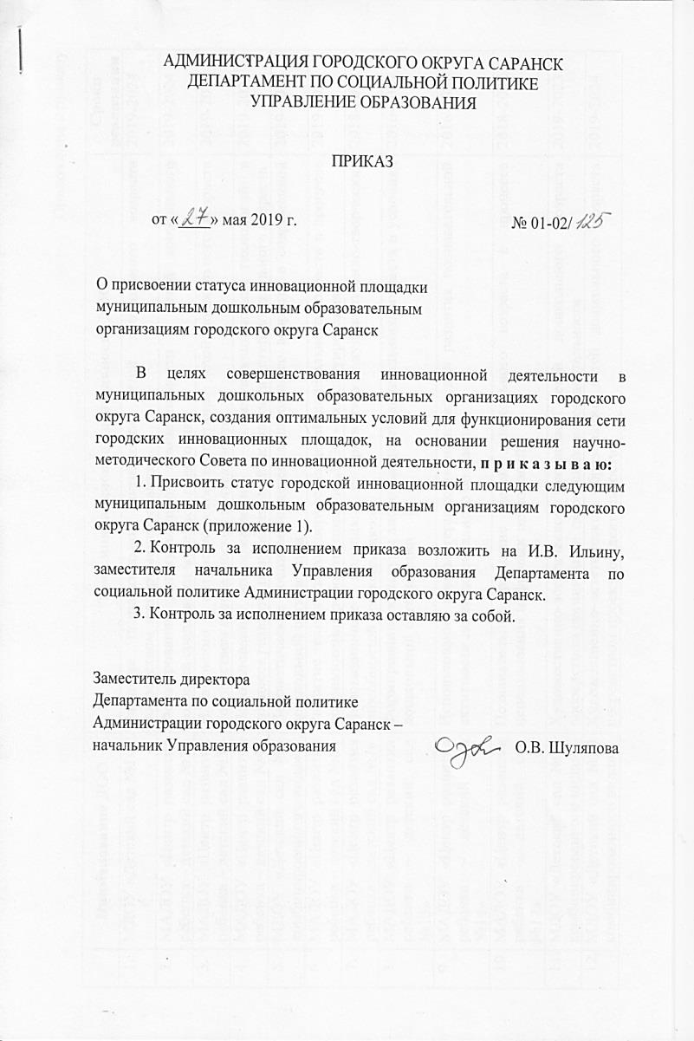
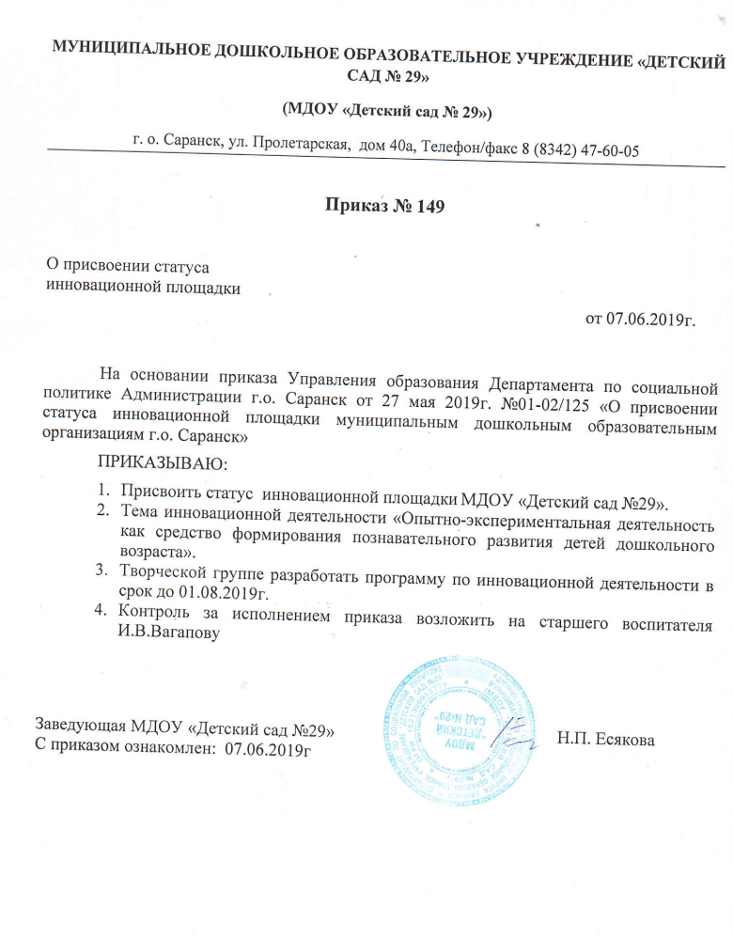

Slide 16
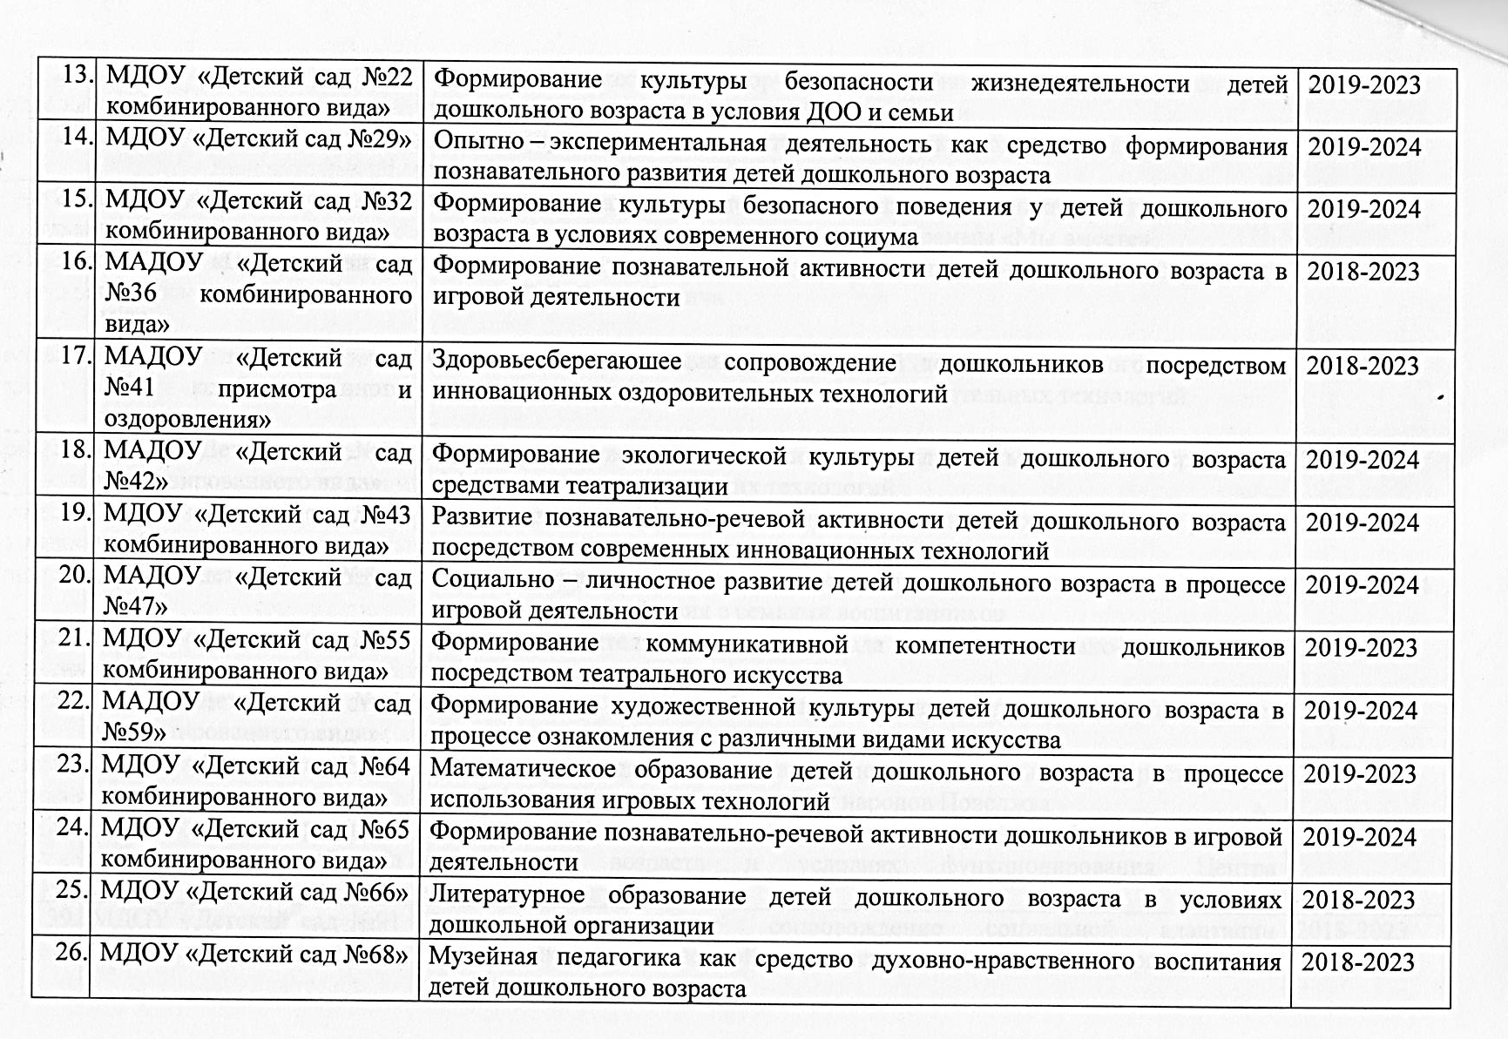

Slide 17
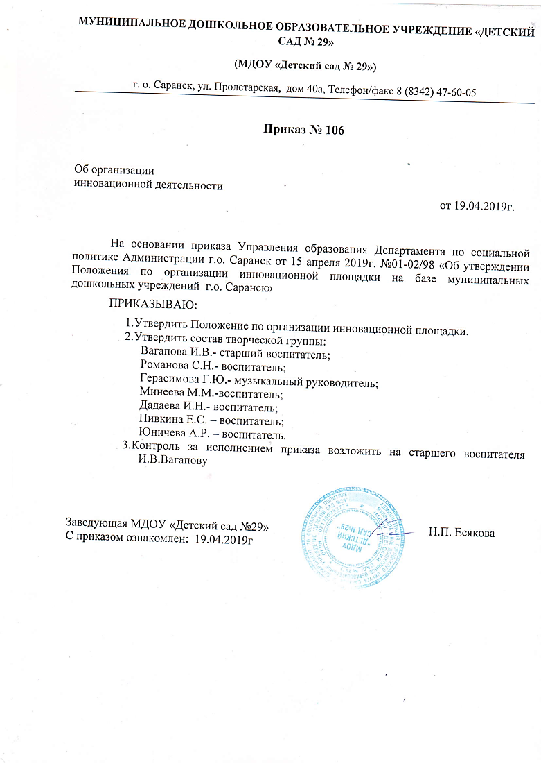

Slide 18
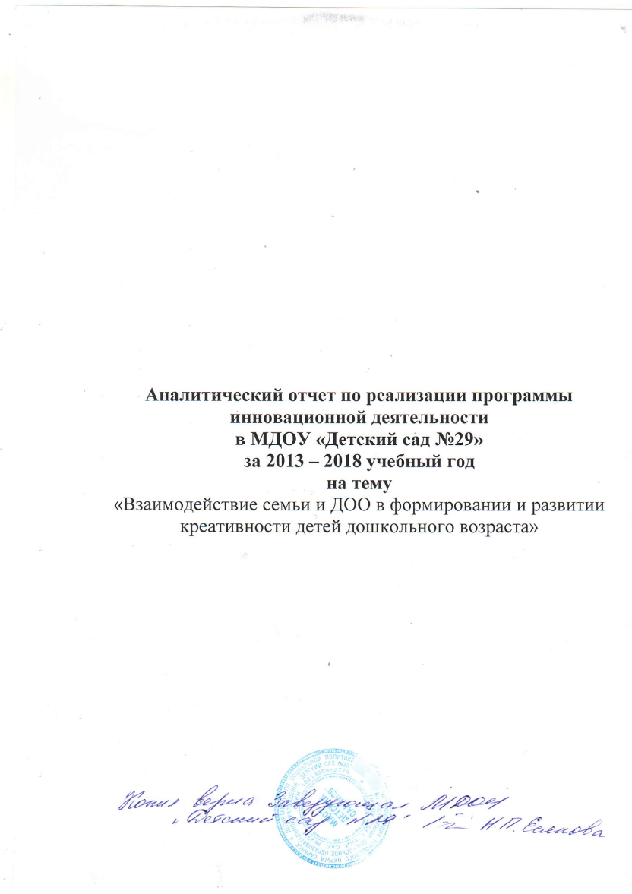
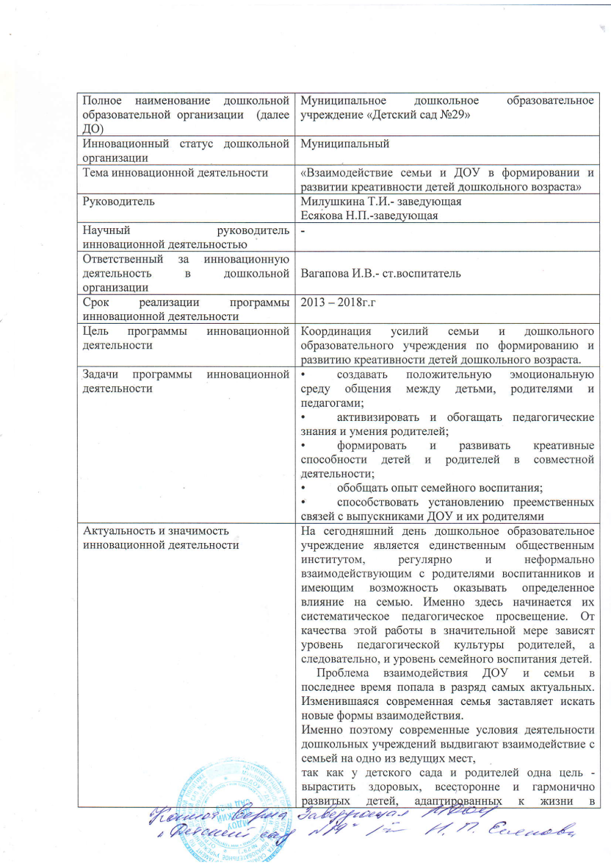

Slide 19
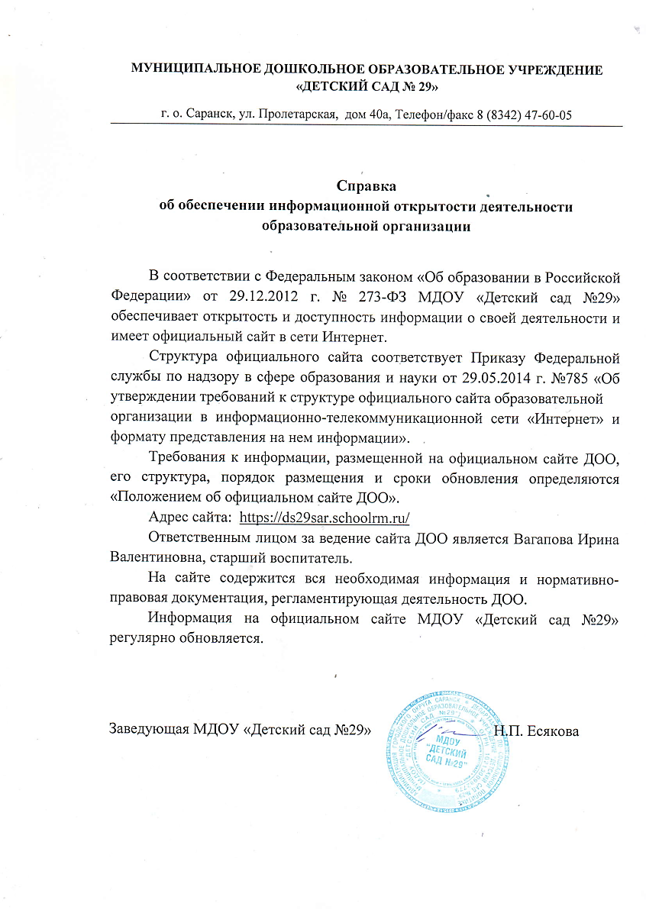
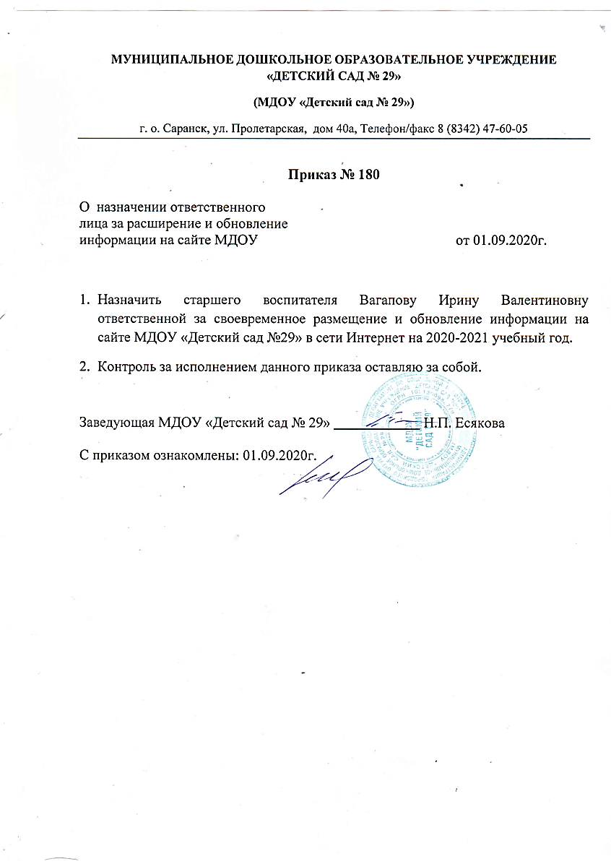
Обеспечение информационной открытости деятельности образовательной организации

Slide 20
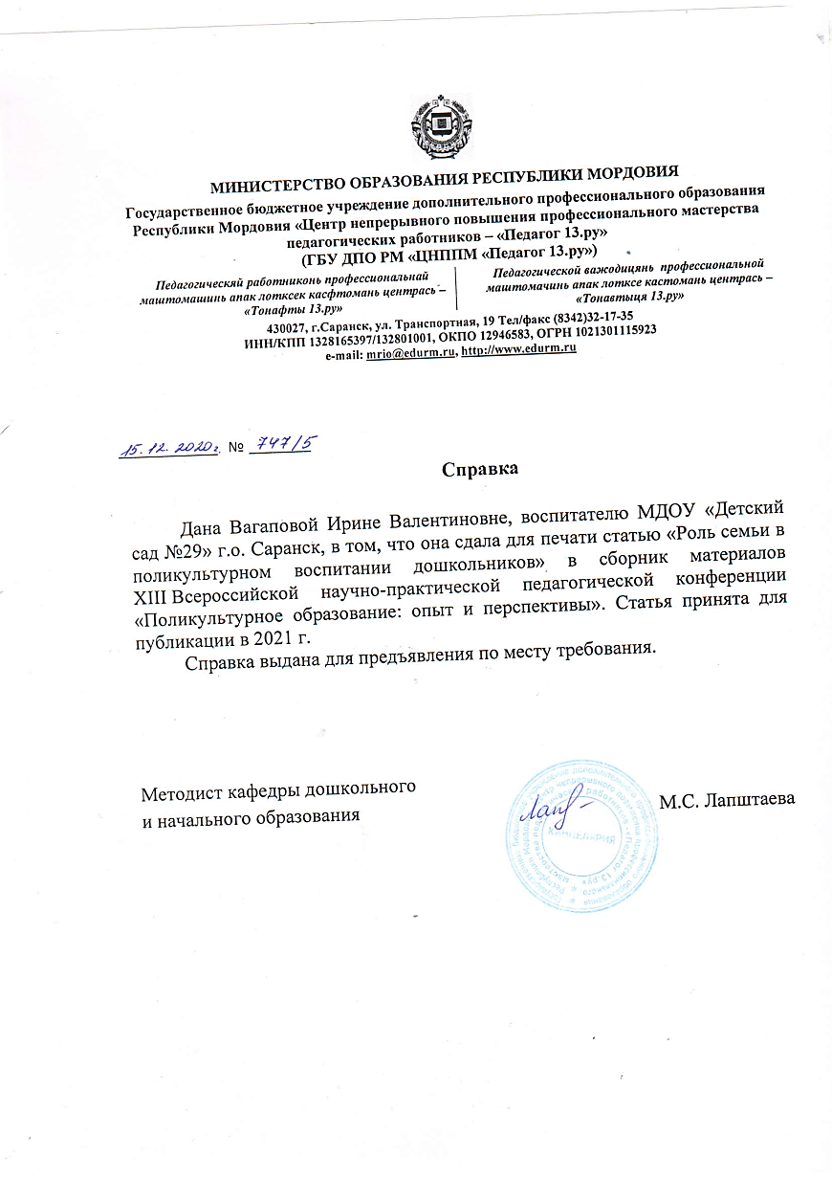
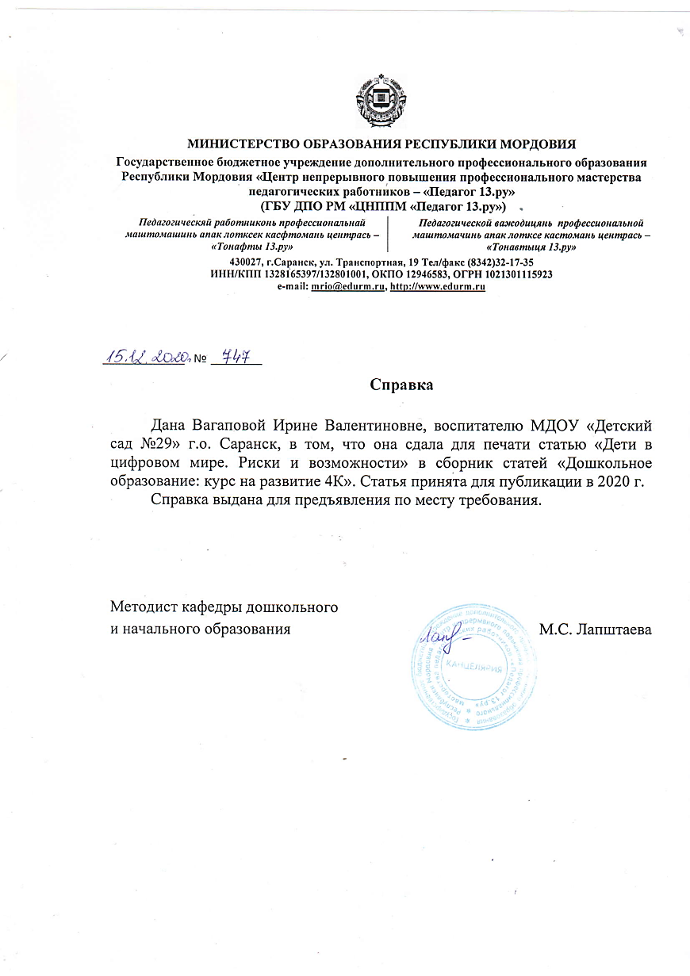
Наличие собственных публикаций

Slide 21

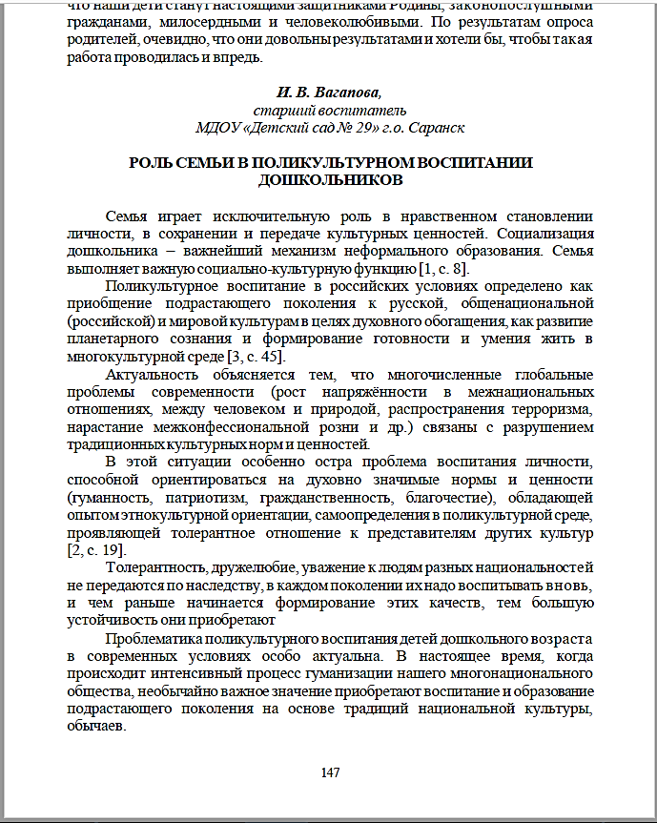

Slide 22

Интернет

Slide 23
Наличие авторских программ, методических пособий, методических рекомендаций

Slide 24
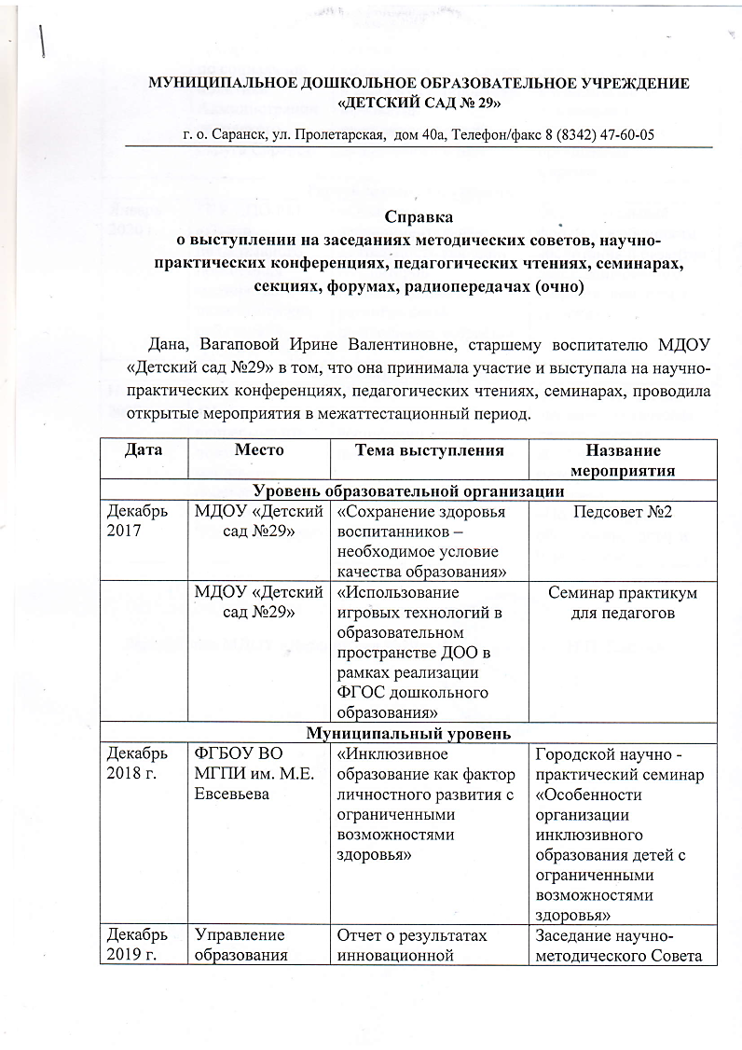
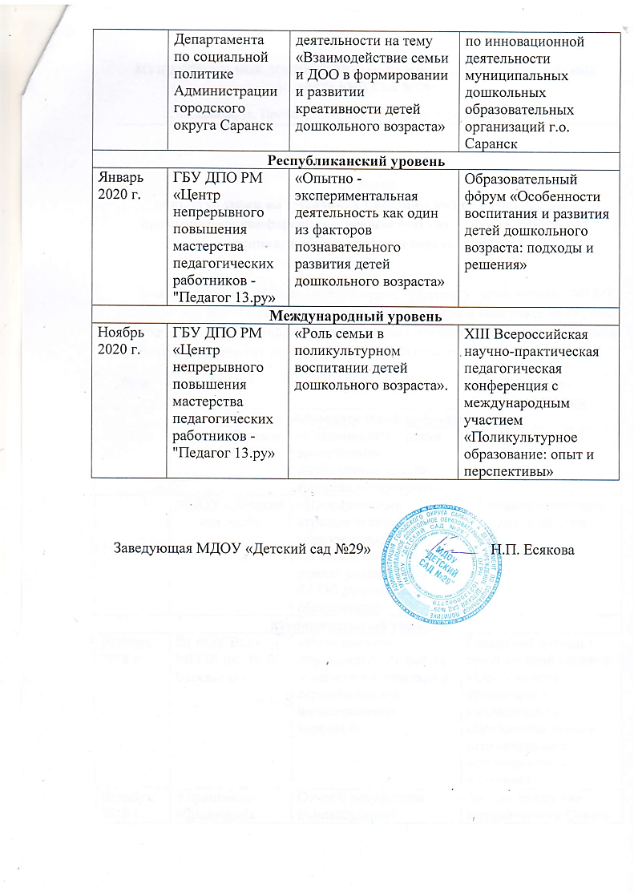
Выступления на заседаниях методических советов, научно-практических конференциях, педагогических чтениях, семинарах, секциях, форумах, радиопередачах (очно)

Slide 25
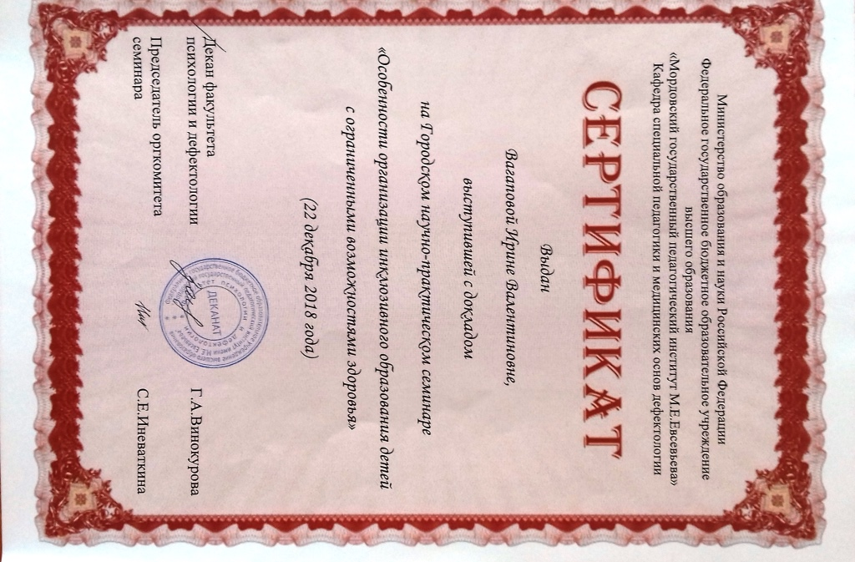


Slide 26
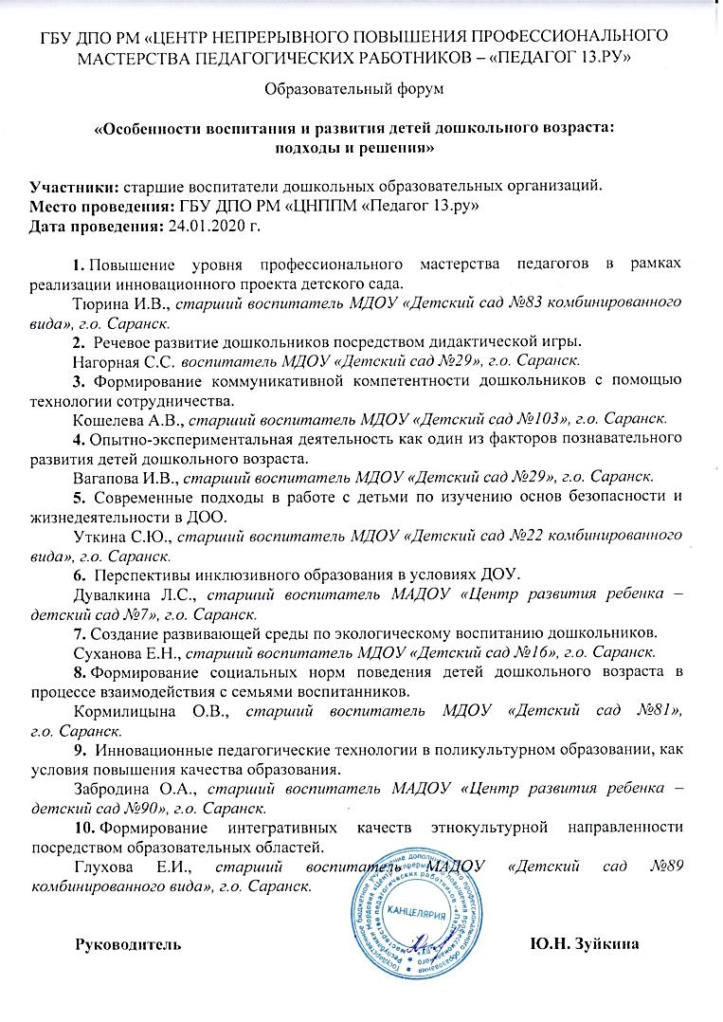

Slide 27
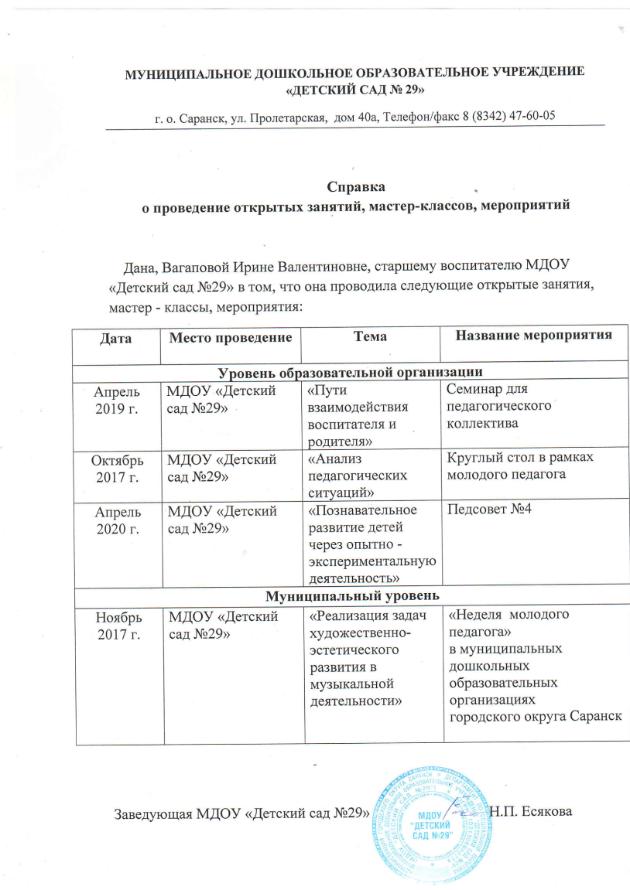
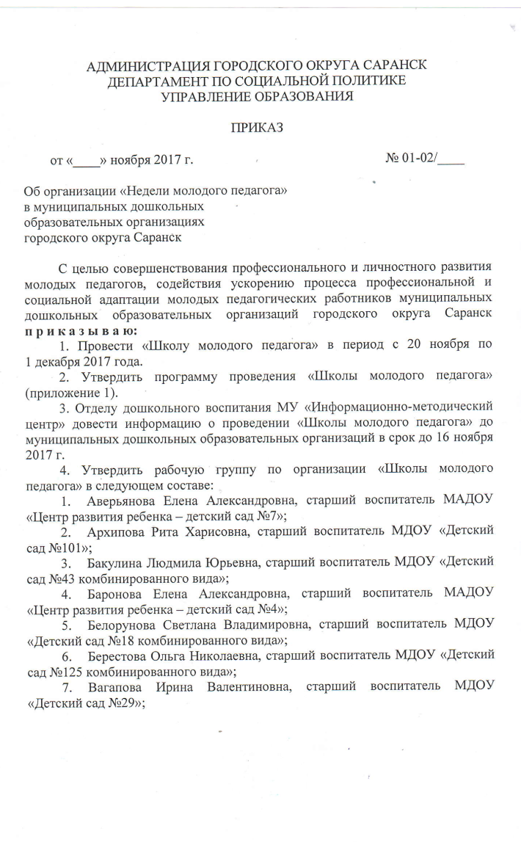
Проведение старшим воспитателем открытых занятий, мастер-классов, мероприятий

Slide 28
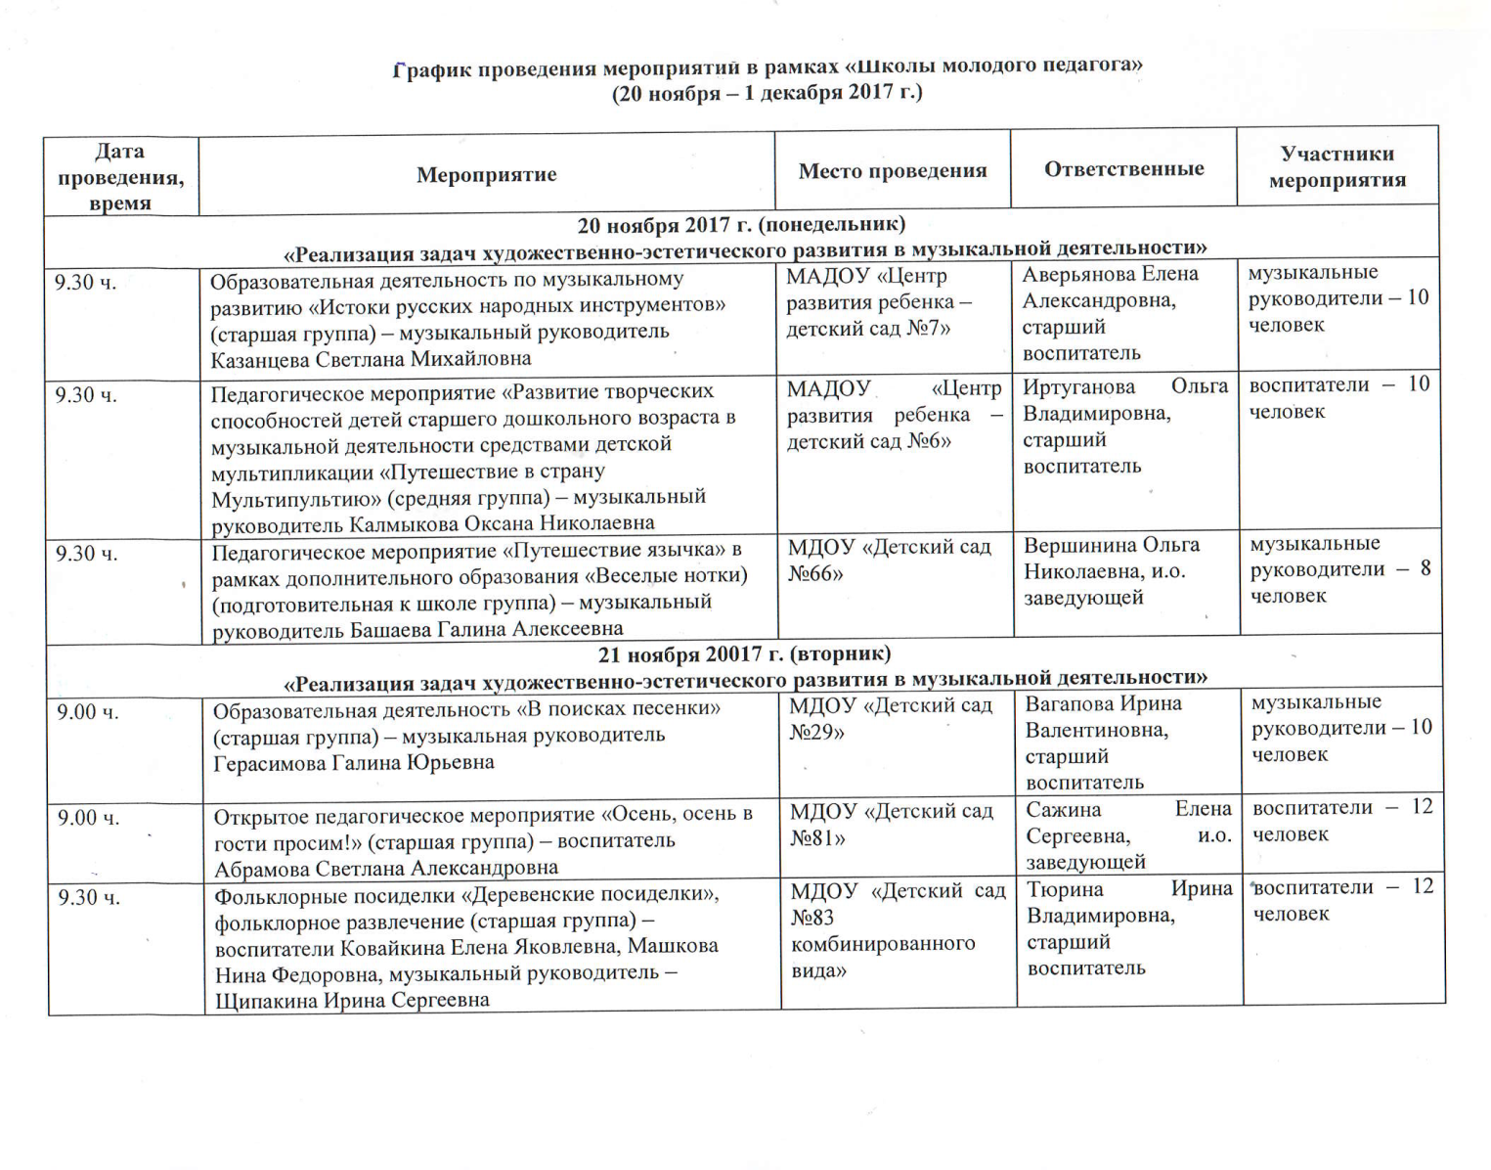

Slide 29
Экспертная деятельность

Slide 30
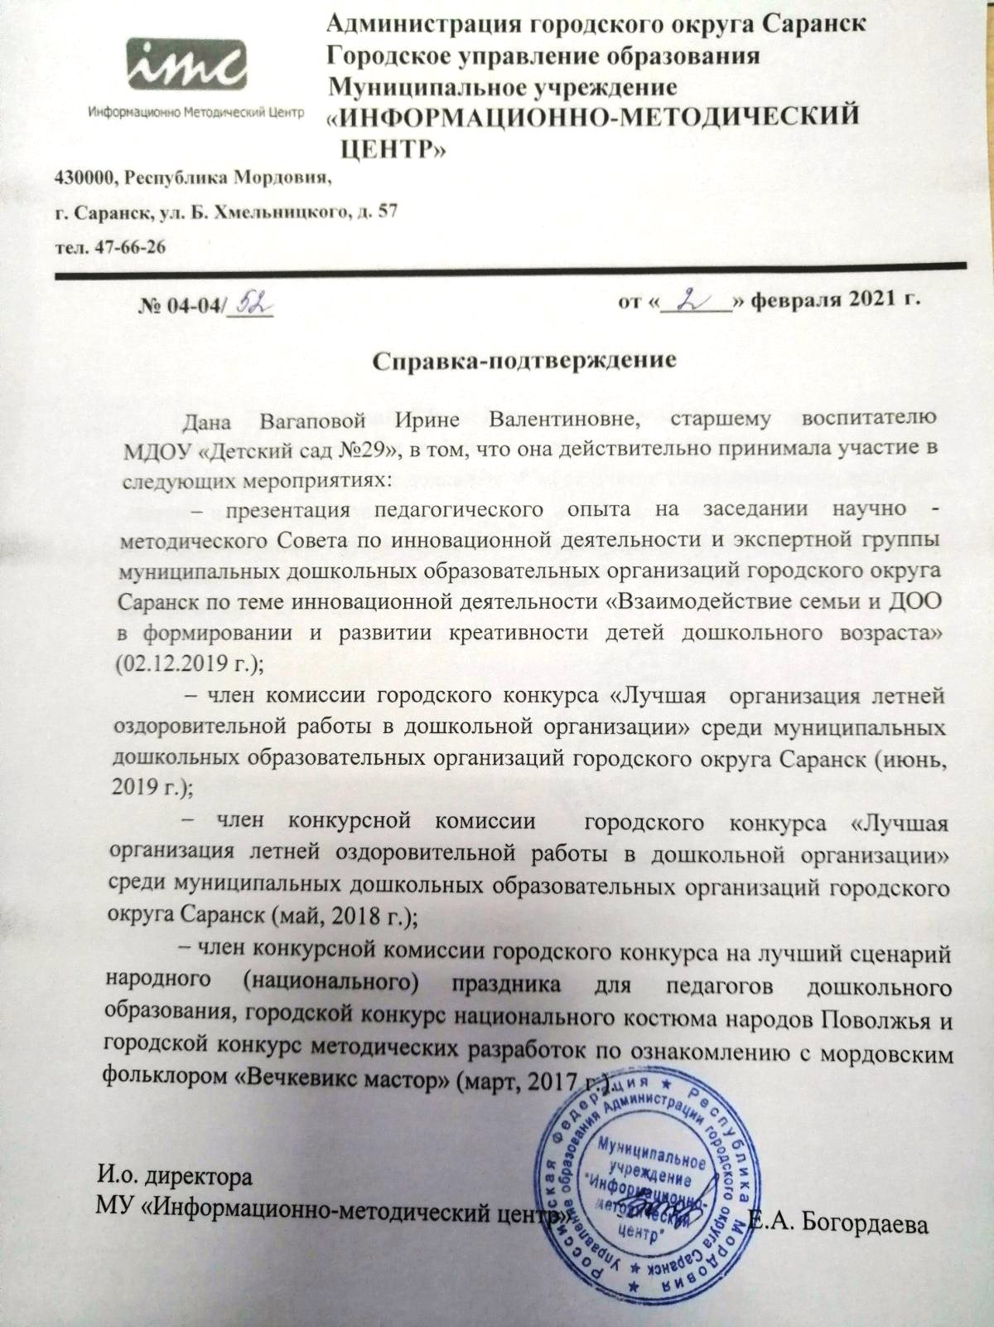
Общественно-педагогическая активность: участие в работе педагогических сообществ, комиссиях, жюри конкурсов

Slide 31
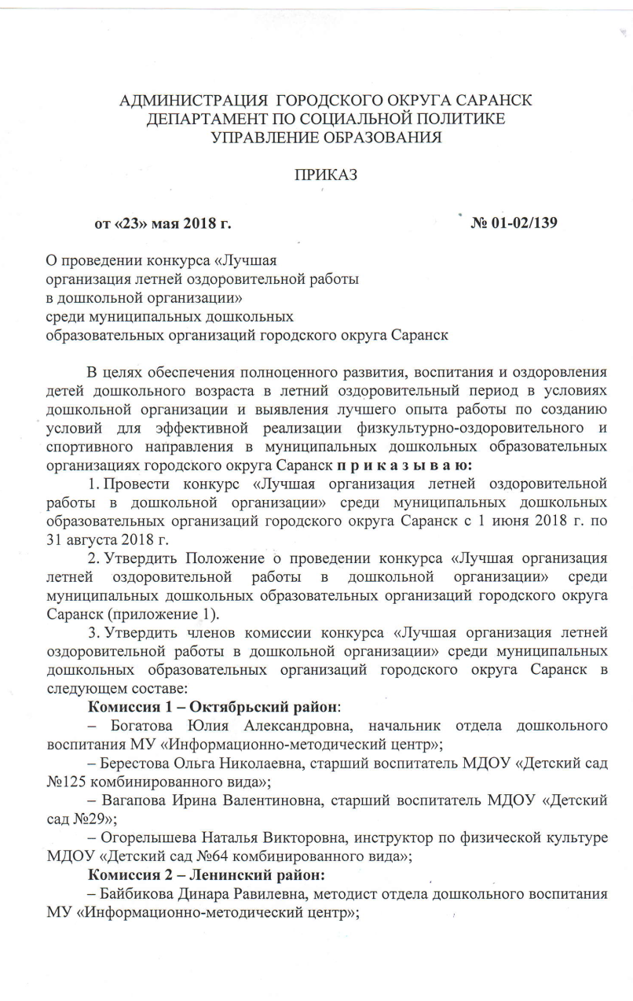
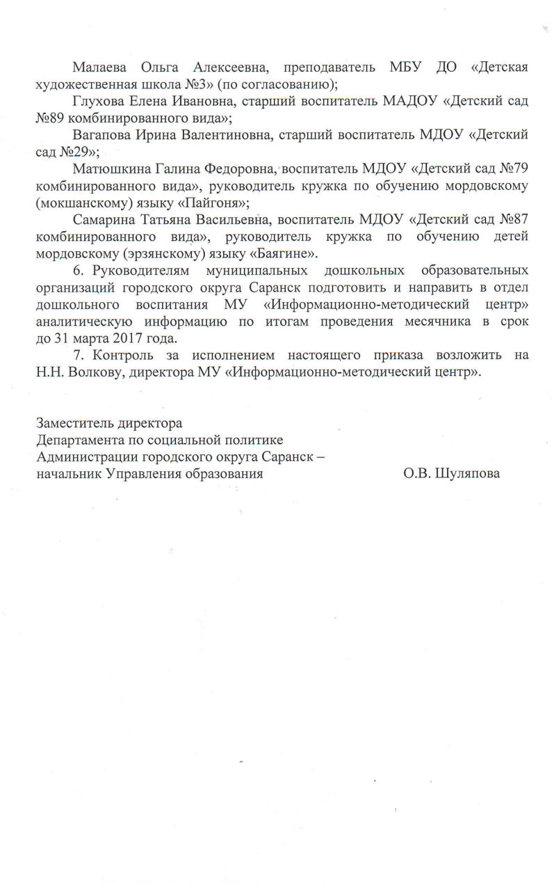

Slide 32
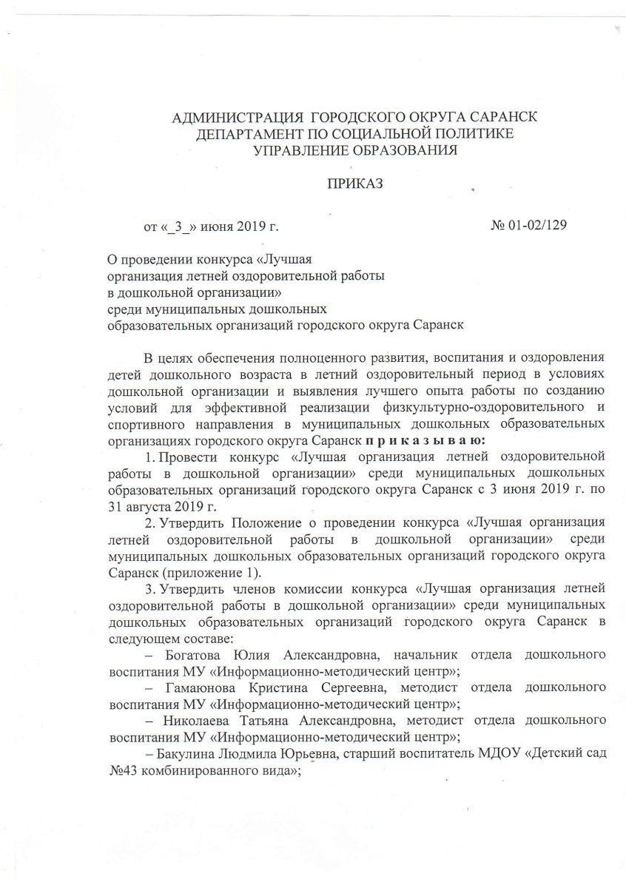
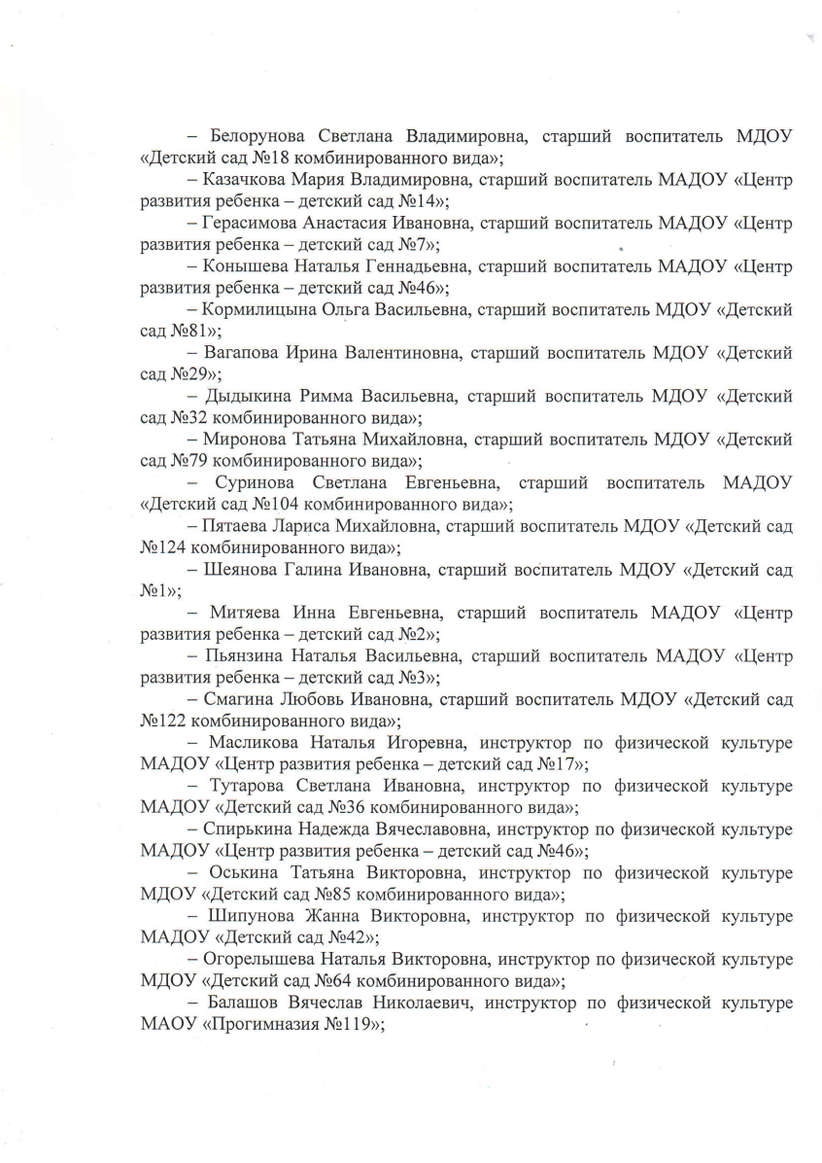

Slide 33
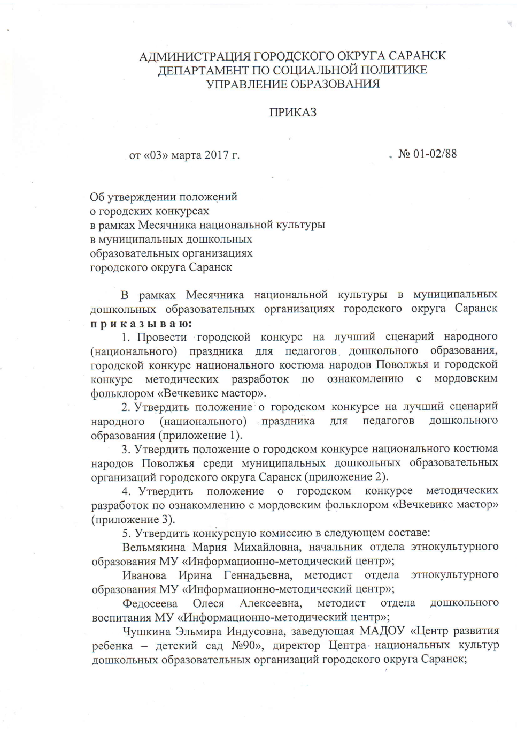
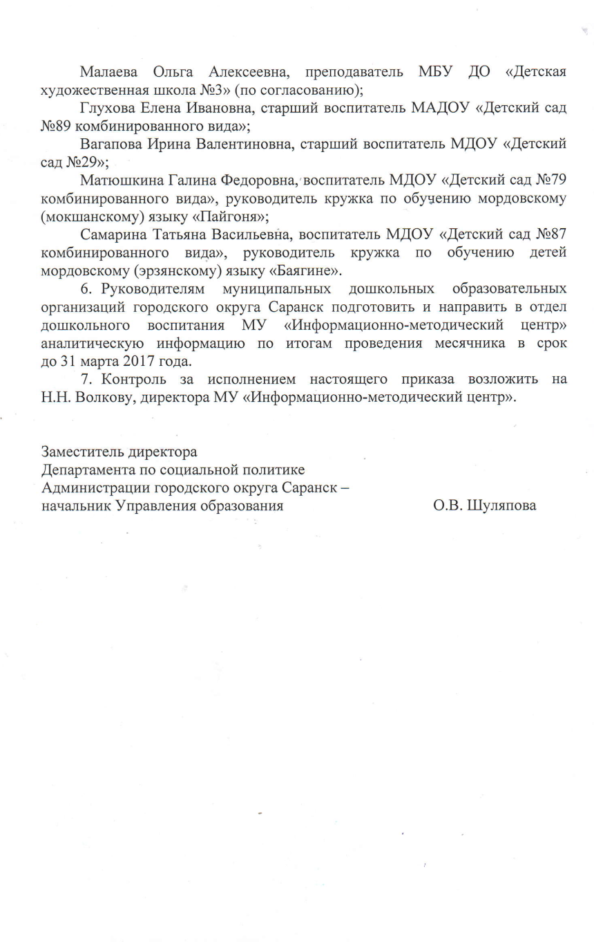

Slide 34
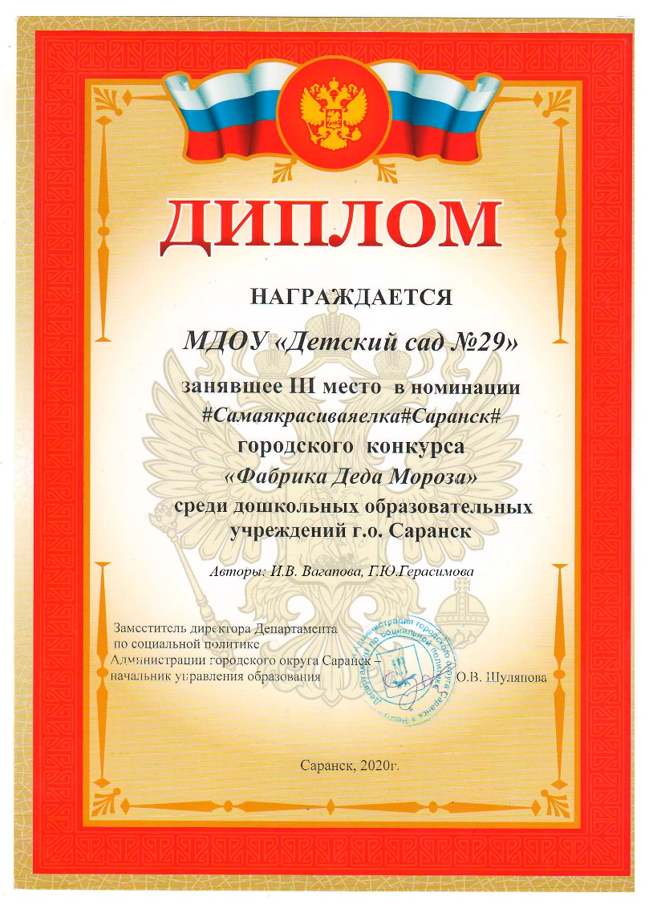

Личное участие в профессиональных конкурсах

Slide 35


Награды и поощрения

